Slide 1
Le Lexique français-berbère de mathématiques (1984)
Les langues de moindre diffusion sur le Web :
numérisations, normes et recherches
Boumerdès, 26-28 avril 2012
CNPLET
Ramdane Achab et Hocine Sadi

Slide 2
Quelques méta-données
Revue Tafsut
Série scientifique et pédagogique
1984, Tizi-Ouzou, 130 pages
Tirage : 500 exemplaires

Slide 3
Contexte historique
Durée de réalisation:1982-1984
Printemps berbère 1980
En rupture avec la production de la période coloniale
Travaux antérieurs (Amawal)

Slide 4
Enjeu
Test d’inscription de l’amazigh dans la modernité
Ouvrir de nouveaux champs à l’amazigh
Un lexique français-berbère
Susciter et encourager la production de textes mathématiques en berbère

Slide 5
Auteurs, environnement
Ramdane Achab, Maître assistant de mathématiques, Université de Tizi-Ouzou
Mohand Laïhem, Maître-assistant de mathématiques à l’ENS de Kouba
Hend Sadi, Maître-assistant de mathématiques, Université de Tizi-Ouzou
Conditions de travail
Parcours militant, foyers des années 70
Lycée de T.O.
Cours de Mouloud Mammeri, université d’Alger
GEB Paris 8 dans les années 70

Slide 6
Contenu de la publication
Une présentation de quatre pages en français
Références bibliographiques
Liste de préfixes et de suffixes.
Lexique proprement dit (122 pages)
Quatre pages bilingues d’exercices corrigés de mathématiques.

Slide 7
Document

Slide 8
Méthode de travail
Approche onomasiologique
Concept terme
Principaux ouvrages de références
Dieudonné, Jean Eléments d’analyse
Godement, Roger Algèbre
Probabilités, mécanique, physique

Slide 9
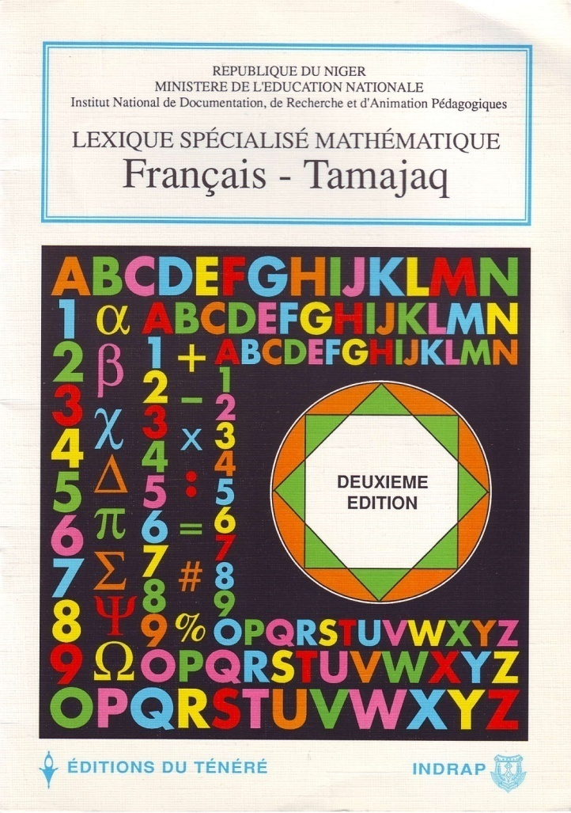

Slide 10
Lexique mathématiques français-tamajaq
Le présent lexique comprend 1069 entrées regroupées en deux grandes parties :
arithmétique
géométrie
Et une annexe
Celle-ci comprend la numération, les figures géométriques la mesure (longueur, surface, masse, capacité,v olume), les instruments de mesure, le temps, la monnaie, les termes économiques les couleurs et le rang.

Slide 11
Amawal
La méthode employée a été en gros la suivante : chaque fois qu’un terme existait dans un parler il a été adopté (ex. tanemmirt= merci).
Chaque fois qu’un terme traditionnel de sens concret pouvait servir à rendre une notion abstraite (ou de civilisation) (ex. aneflus= magistrat) de sens voisin, il a été adopté.
Quand ni l’un ni l’autre de ces procédés n’était possible, on a recouru à la dérivation de formes nouvelles à partir de racines berbères existantes dans l’un des quatorze parlers (ex. tagrawla=révolution, à partir de griwel qui a le sens originel du latin revolvere d’où a été tiré révolution).
Dans la quasi-totalité des cas, on a respecté les formes dérivées berbères déjà existantes. Statistiquement le parler qui a le plus servi est le touareg, à la fois plus complet et plus pur que les autres.

Slide 12
Souci de convergence
il semble opportun que tous les parlers berbères l’adoptent (peut-être l’adaptent) afin que le lot de termes nouveaux, de toute façon nécessaire soit le même dans l’ensemble du domaine.
il serait bon qu’un ensemble identique de termes modernes pallie aux diversités lexicales anciennes.

Slide 13
Quelques chiffres
Environ 2300 termes, destinés à couvrir les besoins en terminologie mathématique des niveaux primaire, secondaire et supérieur (Bac + 3 à 4).
Catégories lexicales

Slide 14
Répartition
1740 nominaux
410 verbes, dont 226 formes simples et 91 dérivés en s- (« Actif-Transitif »)
56 adverbes
75 emprunts à l’arabe
30 emprunts au français

Slide 15
Origine dialectale
Kabyle : 25 %
Pan-berbère : 23 %
Touareg : 23 %
Tachelhit : 20 %
Emprunts externes : 4,6 %
Autres : 4,4 %

Slide 16
Dictionnaires et lexiques berbères mis à contribution
Amawal n tmaziγt tatrat (Lexique de berbère moderne), Alger, 1974 (sous la direction de Mouloud Mammeri)
Dallet, dictionnaire kabyle-français, SELAF, Paris, 1982
Cortade-Mammeri, lexique français-touareg (dialecte de l’Ahaggar), Arts et métiers graphiques, Paris, 1967.
Alojaly, lexique touareg-français, Copenhague, 1980.
Huyghe, Dictionnaire français-chaouia, Alger, 1906.
Destaing, Vocabulaire français-berbère, Etude sur la Tachelhit du Sous, Paris, 1938.

Slide 17
Suite
Mercier, Vocabulaire et textes berbères dans le dialecte des Aït Izdeg, Rabat, 1937.
Justinard, Manuel de berbère marocain (dialecte rifain), Paris, 1926.
Laoust, Mots et choses berbères (dialectes du Maroc), Paris, 1920.
Lanfry, Ghadamès – II – Glossaire (parler des Ayt Waziten), FDB, Alger, 1973.

Slide 18
Technique mise en oeuvre
Une démarche pan-berbère, en ce sens que tous les parlers berbères sont susceptibles d’être sollicités.
Reprise des termes de l’Amawal pouvant servir en mathématiques : Tusnakt (mathématique), timernit (addition), awlellu (cylindre), tameẓla (différence), etc.

Slide 19
Plusieurs séries de termes ont été obtenues par composition de bases lexicales avec de nouveaux formants, préfixes ou suffixes, tirés de racines existantes.
Dépouillement des matériaux lexicographiques berbères : termes pris tels quels, radicaux soumis aux procédures de dérivation (de forme ou de sens) et de composition. Les résultats de ce travail de dépouillement sont numériquement les plus importants.

Slide 20
Nouveaux préfixes et suffixes utilisés
Préfixe / suffixe berbère | Equivalent en français | Exemple | Traduction
ar | an (privatif) | aramsasi | anharmonique
mgel | anti | amgelsikel | antidéplacement
zun | oïde (para) | azungur azunkussem | astroïde paracompact
man | auto | tamnalγa | automorphisme
aful | nôme (méro) | agetful | polynôme
asin(asen) | bi (ambi) | asendis | bilatère
azzi | circum | azzisfaylu | circumpolaire
azin | semi | azinagraw | semi-groupe

Slide 21
La dérivation verbale La dérivation en s- (« Actif-Transitif ») Procédé traditionnel de dérivation verbale servant à construire les formes factitives. Ce procédé est quelquefois étendu à des nominaux : s+ nominal comme dans les deux derniers exemples.
Exemple berbère | Traduction en français | Base verbale
semmet | annuler | mmet
sewzel | abréger | iwzil
sider | abaisser | ader
sgejdi | axiomatiser | igejdi

Slide 22
La dérivation verbale La dérivation en tt- (« Passif ») Procédé traditionnel de dérivation verbale servant à construire les formes passives. Ce procédé intervient particulièrement, mais pas exclusivement, dans la traduction des termes français construits au moyen du suffixe –able (-ible, -uble). Les équivalents berbères sont alors produits à partir de la forme intensive du passif en tt-.
Exemple berbère | traduction | Base verbale
ttwazlam | dérivable (être) | zlem
ttwγrad | intégrable | γred
ttwaskat | mesurable | ket
ttwaṭṭef | intercepté | ṭṭef

Slide 23
Bilan-évaluation

Slide 24
Usage et convergence
Champs d’usage
Éléments favorisant la convergence

Slide 25
Recension des divergences

Slide 26
Retour aux nouvelles tehnologies
Reprise du travail avec les outils d’auourd’hui
Inscrire dans un cadre institutionnel ce type d’initiatives
Collaboration internationale

